Slide 1


Использование открытых данных на проекте:
проблемы и решения
Зюзина Анастасия, системный аналитик компании LAD_
г. Санкт-Петербург, 2021

Slide 2

О чем поговорим?
Что такое “открытые данные”?
Процесс сбора и обработки данных - различные сценарии и шаги в них, классификация проблем и способы их решения
Мониторинг данных
Процесс сбора, обработки данных для добавления в систему по требованиям заказчика на примере
Notes:
В рамках доклада я вам расскажу о том, что такое открытые данные, какие они бывают. Подробно остановимся на процессе сбора и обработки данных - рассмотрим различные сценарии работы с ними, с какими кейсами по каждому этапе можно встретиться, какие могут быть проблемы, классифицируем их и найдем решение. Также поговорим о том, как мониторить изменения данных, поддерживать их актуальность и что еще может измениться. И вишенкой на торте будет пример из личного опыта (один из)

Slide 3
Открытые данные
Да, открытые. Да, официальные. Да, можно использовать в коммерческих целях
Интересная и подробная информация по разным сферам деятельности - государственная регистрация, официальные реестры, государственные закупки, учебные курсы и проч.
Огромное поле для анализа, расчета статистики, построения прогнозов - то, почему захотят покупать продукт, а не смотреть сами открытые источники
Notes:
Так что такое открытые данные? Это концепция, согласно которой определенные данные должны быть свободно доступны для машиносчитаемого использования и дальнейшей републикации без ограничений авторского права, патентов и других механизмов контроля. Это закреплено государственно.
Объем и наполнение открытых данных в России в частности очень обширен - это и сведения о государственной регистрации, официальные реестры, госудаственные закупки, учебные курсы и прочее Все это составляем огромное поля для анализа данных в различных разрезах - подготовка статистики, построение прогнозов. И именно такая надстрока явялется причиной, почему эти “бесплатные” и открытые данные можно будет продавать в коммерческом продукте

Slide 4
Примеры открытых данных
Картотека арбитражных дел (https://kad.arbitr.ru/)
ФГИС “Единый реестр проверок” (https://proverki.gov.ru/)
Федресурс (https://fedresurs.ru/)
ЦБ РФ (https://www.cbr.ru/)
ФНС (https://www.nalog.ru/)
ГИР БО (https://bo.nalog.ru/)
и многие другие
Notes:
На слайде представлены некоторые открытые источники. Именно с этими источниками я сталкивалась на своем профессиональном опыте, но есть и многие другие и еще зарубежные

Slide 5
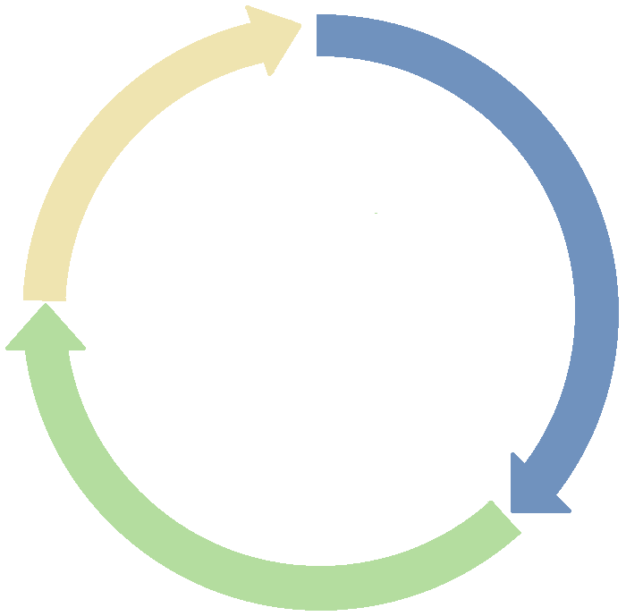
Процесс сбора и обработки данных
01
ПОДДЕРЖКА АКТУАЛЬНОСТИ
ПОИСК И АНАЛИЗ ИСТОЧНИКА
03
ОБРАБОТКА ДАННЫХ
02
Notes:
Перейдем к процессу сбора и обработки данных. На слайде представлена схема, которая с моей точки зрения, объединят все работы с открытыми данными (во всяком случае в рамках моего опыта). Процесс глобольно состоит из 3 блоков:
поиск и анализ источника - мало источник использовать, для начала надо его найти, первоисточник данных. Кстати, эта задача не всегда такая тривиальная, как кажется
Обработка данных - по требованиям от заказчика (внутренний это менеджер или внешний) данные должны принимать определенный вид в системе, использоваться нужным образом. И на данном этапе необходимо разработать алгоритмы и реальзовать их
И последний, поддержка - очень важно поддерживать корректность и актуальность данных, так как от этого может зависит многое другое даже в рамках одной системы

Slide 6
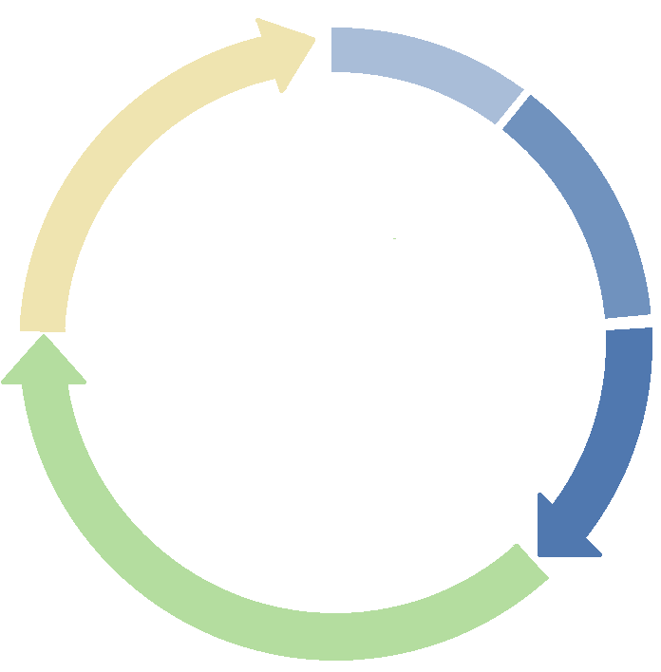
Процесс сбора и обработки данных
ВОЗМОЖНОСТЬ СБОРА
01
ПОДДЕРЖКА АКТУАЛЬНОСТИ
ПОИСК ИСТОЧНИКА
ПОИСК И АНАЛИЗ ИСТОЧНИКА
03
КАЧЕСТВО ИСТОЧНИКА
ОБРАБОТКА ДАННЫХ
02
Notes:
Перейдем к процессу сбора и обработки данных. На слайде представлена схема, которая с моей точки зрения, объединят все работы с открытыми данными (во всяком случае в рамках моего опыта). Процесс глобольно состоит из 3 блоков:
поиск и анализ источника - мало источник использовать, для начала надо его найти, первоисточник данных. Кстати, эта задача не всегда такая тривиальная, как кажется
Обработка данных - по требованиям от заказчика (внутренний это менеджер или внешний) данные должны принимать определенный вид в системе, использоваться нужным образом. И на данном этапе необходимо разработать алгоритмы и реальзовать их
И последний, поддержка - очень важно поддерживать корректность и актуальность данных, так как от этого может зависит многое другое даже в рамках одной системы

Slide 7
Возможность сбора
Что умеем/имеем
Нет собственных разработок сервиса по сбору и обработке данных, и нет необходимых специалистов
Есть сервис(ы) по сбору и обработке данных
Нет собственных разработок сервиса по сбору и обработке данных, НО есть необходимые специалисты
Notes:
Под возможностью сбора подразумеваю технологическую возможность нам, команде/rкомпании, самим собирать данные с источника. Я выделила 3 типа вожможности:
Нет собственных разработок по сбору и обработке данных, и нет необходимых специалистов - наверное самый сложный и затратный тип, при котором для получения нужной информации нам придется либо приобретать данные у коммерческих поставщиков (или некоммерческих, которые промышляют коммерцией - например, ФНС за денежку продает архив финансовой отчетности по компаниям в обработанном виде, хотя эти данные и так содержаться в открытых источниках на ГИР БО). Или нам придется нанимать специальных людей, обучать,ждать - что не только финансово тяжело, но и потребует больших временных ресурсов
Нет собственных разработок по сбору и обработке данных, и но есть необходимых специалистов - то есть в команде/компании есть те, кто может написать сервис(ы) по сбору данных с источника и заливке в бд. Это гораздо проще, чем первый тип, но при нем также понадобятся финансовые и временные затраты на реализацию нужного сервиса. Покупку данных при таком типе никто не осуждает, кончно
И последний, самый позитивный, когда есть не только опыт в разработке сервисов сбора данных, но и уже есть реализованные. Таким образом, можно использовать уже реализованные механизмы, или потребуется их доработка.
Определение и понимаение возможности самостоятельного сбора данных в дальнейшем окажет влияние на принятие решения по выбору способа получения данных, их же может быть несколько, да?

Slide 8


Первоисточник данных
Мы захватим мир с данными о списках офшорных компаний! Проанализируй источник
Вот ссылка - *********
Супер!
Заказчик
Аналитик
Notes:
Когда определились с возможностью сбора данных, можем вернуться к вопросу поиска самого источника, желательно первоисточника. Почему первоисточник так важен, потому что даже при косяках в данных (странных и очевидных) можно сослаться на него, что официально опубликовано так, именять опыть-таки официально не можем. При поиске источника самым позитивным сценарием является четкое понимаения у заказчика задачи есть конкретный адрес.

Slide 9
Первоисточник данных
Мы захватим мир с данными о списках офшорных компаний! Проанализируй источник
Мы не подходим под закупку, потому что у нас нет данных об офшорных компаниях! Найди источник и проанализируй
А есть ссылка?
Заказчик
Аналитик
Notes:
Но часто бывает именно так, как представлено на слайде:
Привет, нам СРОЧНО нужно добавить такие-то данные в систему, потому что ПОТОМУ-ТО Или, мы не подходим под тз закупки, а нам надо. Срочно добавить данные к себе

Slide 10
Первоисточник данных
ПРОБЛЕМА
Есть необходимость собрать определенные данные для анализа, вывода в системе, расчета статистики или других задач
+
Нет конкретной ссылки на первоисточник
Notes:
Тут возникает проблема - есть задача на сбор данных для некоторого дальнейшего использования, а ссылки нет. Что делать в этом случае?

Slide 11
Первоисточник данных
ПРОБЛЕМА
РЕШЕНИЕ
Есть необходимость собрать определенные данные для анализа, вывода в системе, расчета статистики или других задач
+
Нет конкретной ссылки на первоисточник
Самостоятельный поиск источника + анализ информации, подтверждающей, что это первоисточник
Если есть аналоги, то выявление причин, почему они - не первоисточник
Notes:
Правильно, самим искать источник. Тут есть небольшой подводный камень - одна и та же информация может быть размещена на нескольких источниках (даже одинаковая), но сначала надо выявить именно первоисточник - повторюсь, информация на нем ОФИЦИАЛЬНО признается корректной, даже если там указан бред. Это не означает, что собирать данные нужно только с первоисточника - нет, иногда удобнее из других мест, но иметь ввиду и учитывать в рисках, что в определнный момент с дубляжа может пропасть информация, или перестать актуализироваться, изменяться нужно учитывать.

Slide 12
Качество данных
Анализ первоисточника показал, что
Данные представлены в плохом виде, то есть неструктурированные, ошибки, неудобный формат для сбора
Данные представлены в хорошем виде или их формат устраивает
Notes:
После того, как нашли нужный источник, переходим к его анализу. Тут все просто: данные могут быть представлены в идеальном виде, пригодном для поставленной задачи или нет, то есть когда данные не соответствуют формату, в плохом виде (например, текст с примесью тегов), данные не структурированы или имеются серьезные ошибки
Для хорошего анализа источника надо понимать требования задачи. Если мы говорим, например, о задаче расчета количества выявленных нарушений в рамках той или иной плановой проверки организации без деталей, то там все равно на наполнение текста, наличия в нем ошибок. Главное, чтобы на источнике, едином реестре проверок, можно было четко сказать вот нарушение номер 1, вот нарушение номер 2 и т д. Но если нам важно наполнение, то тут сложнее. Например, узнавать точную сумму, которую организация обязана выплатить по результату арбитражного суда, то для этого нам необходимо анализировать пдф документы дела и выделять из всего объема цифр (допустим мы понимаем какой и сотни документов по делу смотреть) выбрать нужное и обощить алгоритм так, чтобы у любого дела сумма находилась корректно.

Slide 13
Качество данных
Данные представлены в хорошем виде или их формат устраивает
Есть сервис(ы) по сбору и обработке данных
Реализовать сервис для нового источника или доработать существующие
ИЛИ
ИЛИ
Данные представлены в плохом виде, то есть неструктурированные, ошибки, неудобный формат для сбора
Нет собственных разработок сервиса по сбору и обработке данных, НО есть необходимые специалисты
Notes:
Рассмотрев разные каждый этап и сценарии в нем перейдем к советам по решению задачи. Если у нас есть наработки или персонал для реализации сервиса сбора и обработки данных, то вне зависимости от наполнения источника, мы можем сами реализоват свой сервис или доработать имеющиеся

Slide 14
Качество данных
Данные представлены в хорошем виде или их формат устраивает
Нет собственных разработок сервиса по сбору и обработке данных, и нет необходимых специалистов
Поиск сервисов, передающие данные в обработанном и структурированном виде - API первоисточника или иные сервисы
ИЛИ
Данные представлены в плохом виде, то есть неструктурированные, ошибки, неудобный формат для сбора
Notes:
Если же собственных разработок серсиво по обработке данных нет, специалистов также нет, то тут целесообразнее искать поставщиков данных, которые с помощью например API будут передавать нужные данные

Slide 15
Процесс сбора и обработки данных
01
ПОДДЕРЖКА АКТУАЛЬНОСТИ
ПОИСК И АНАЛИЗ ИСТОЧНИКА
03
ОБРАБОТКА ДАННЫХ
02
Notes:
Рассмотрим следующий этап нашего большого процесса. Это обработка данных. Под обработкой подразумеваю приведение данных, полученных в виде с первоисточника к тому, что хочет видеть закзачик.

Slide 16

Виды обработки
Ретрансляция данных - выводятся в таком же виде, как это опубликовано на первоисточнике
Требуется незначительная обработка данных - перевод данных в более удобный формат для дальнейшего использования
Требуется значительная обработка данных - выделение данных из сложных форматов, обогащение данных
Notes:
Выделим несколько видом обработки данных: 1) Ретрансляция данных - при таком подходе в систему данные попадают в таком же виде, что и на источнике. Такой способ часто используется для официальных открытых источников, например, при отображении регистрационных данных организаций - юридический адрес, полное и краткое наименования, ОГРН, ИНН и прочее
2) Требуеися незначительная обработка данных - обработка с несущественными косметическими изменениями, например выводить не дату 01.03.2020, а 1 марта 2020 года.
3) Требуется занчительная обработка - выделение объектов из других объектов (вспомним пример про нахождение конкретной суммы в документе пдф формата), обогащение данных. Например, в моей практике была задача по обогащению финансовой отчетности организаций, если с источника явно пришли данные с ошибкой - актив и пассив не сходился и т д

Slide 17
Виды обработки
ПРОБЛЕМА
РЕШЕНИЕ
Данные в конечном продукте будут отображаться в том виде, как представлены на источнике
Аналитик описывает, как данные должны выглядеть в результате
Notes:
Какую же роль в этом процессе занимает аналитик? Понятно, что аналитик требований не будет писать сервисы по обработке. Если данные в конечном продукте должны отображаться в том же виде, как и на источнике, то аналитик расписывает функциональные требования, где указывает где и какие данные должны выводиться - все просто

Slide 18
Виды обработки
ПРОБЛЕМА
РЕШЕНИЕ
Необходимо привести данные к удобному формату для дальнейшего использования
Аналитик описывает, как данные должны выглядеть обработанные данные, их формат
Notes:
Если данные требуется немного обработать, то аналитик описывает функциональные требования с указанием нужного формата отображения данных в конечном продукте

Slide 19
Виды обработки
ПРОБЛЕМА
РЕШЕНИЕ
Аналитик описывает, как данные должны выглядеть обработанные данные, их формат
+
Описывает алгоритмы обогащения и дополнения данных
Необходимо привести данные к удобному формату для дальнейшего использования, связать с другими сущностями и обогатить
Notes:
Если требуется серьезная обработка данных, то привычному описаению того, как это должно выглядеть в продуете добавляется описание алгоритма выделения, обработки данных. Например, в случае с суммой иска по арбитражному делу - описать то, каким образом исктаь нужную сумму в документах

Slide 20
Процесс сбора и обработки данных
01
ПОДДЕРЖКА АКТУАЛЬНОСТИ
ПОИСК И АНАЛИЗ ИСТОЧНИКА
03
ОБРАБОТКА ДАННЫХ
02
Notes:
И последний этап, поддержка данных. Мало данные собрать и добавить, их надо поддерживать в акутальности. Мониторинг данных, их актуализация и обновление настраиваются при первичном сборе данных. Но есть моменты, почему даже с такой подготовкой может пойти что-то не то

Slide 21
Мониторинг изменения данных
Источник данных изменил формат отображения - структура сайта, формат передаваемых файлов и другое
Нормативно-правовое изменение структуры данных - например, новый формат налоговой отчетности, изменение набора публикуемых данных и другое
Изменение первоисточника - например, переход ведения реестра данных под другое ведомство (меняется не только адрес первоисточника, но и формат)
Notes:
Например, если источник решил изменить формат отображения данных - поменялась структура сайта, формат передаваемых файлов, схема или что-то еще. Таким образом данные будут не актуализироваться, пока вся задача не пройдет полный процесс - от анализа до написания требований или их корректировка. Из неприятного, эта проблема часто выявляется по факту - например, перестала приходить новая информация Следующий вариант, когда данные изменяются согласно НПА. Например, раньше ведомство обязано было публировать один набор данных, а теперь другой, при эьтом адрес источника не изменяется. И последний, когда официально изменяется адрес первоисточника. Например, когда реестр переходит под ответственность другого ведомтства. Тут процесс сбора и обработки информации запускается в начала.

Slide 22
Пример. Постановка задачи
ДАНО: Сведения о сертификатах и декларациях о сооветствии (источник: https://fsa.gov.ru/use-of-technology/elektronnye-reestry/)
ЗАДАЧА: Добавить в систему сведения о сертификатах соответствия и декларациях о соответствии в виде подробной развернутой информации по каждому объекту и аналитики в разрезе организаций

Slide 23




Пример. Команда
Разработчик сбора данных
Разработчики (бэк и фронт)
Аналитик
Разработчик обработки данных

Slide 24
Пример. Шаги как должно быть
Уточнение требований у заказчика (Продакт менеджера) - Аналитик
Анализ источника на предмет соответствия требованиям, возможности добавления информации в систему в требуемом виде - Аналитик
Описание требований на сбор источника - Аналитик
Тестовый сбор данных по требованиям - Разработчик сбора данных
Проверка корректности собранных данных - Аналитик
Описание требований на вывод информации в системе - Аналитик
Полный сбор данных по требованиям - Аналитик
Подготовка данных для требуемого вида в системе - Разработчик обработки данных
Фронт и бэк разработка для вывода информации в системе - Разработчики (бэк и фронт)
Тестирование - QA

Slide 25
Пример. Шаги как было
Уточнение требований у заказчика (Продакт менеджер) - Аналитик
Анализ источника на предмет соответствия требованиям, возможности добавления информации в систему в требуемом виде - Аналитик
Описание требований на сбор источника - Аналитик
Тестовый сбор данных по требованиям - Разработчик сбора данных
Проверка корректности собранных данных - Аналитик
Описание требований на вывод информации в системе - Аналитик
Полный сбор данных по требованиям - Аналитик
Подготовка данных для требуемого вида в системе - Разработчик обработки данных
ОШИБКА: нельзя подготовить данные под нужный формат, так как некоторые поля отсутствую
Повторить с шага 2 :)

Slide 26
Пример. Как избежать?
Настроить автоматический мониторинг данных на источнике
Новости, получение информации о ведомствах, которые ведут данные
Заключение соглашения с поставщиком данных - уведомлять за оговоренное время до изменения данных

Slide 27
Спасибо за внимание
Зюзина Анастасия, системный аналитик компании LAD_
г. Санкт-Петербург, 2021

